Slide 1

Pruebas de software: Técnicas
Jhonny Alexander Parra
Miguel Angel Chaves

Slide 2
Agenda
Introducción
Objetivos
Error, defecto, fallo
Etapas de prueba
Tipo de pruebas: Unitarias, integración, alto nivel
Caja blanca y negra
Test Driven Development
Herramientas
Pruebas de Software: Técnicas

Slide 3
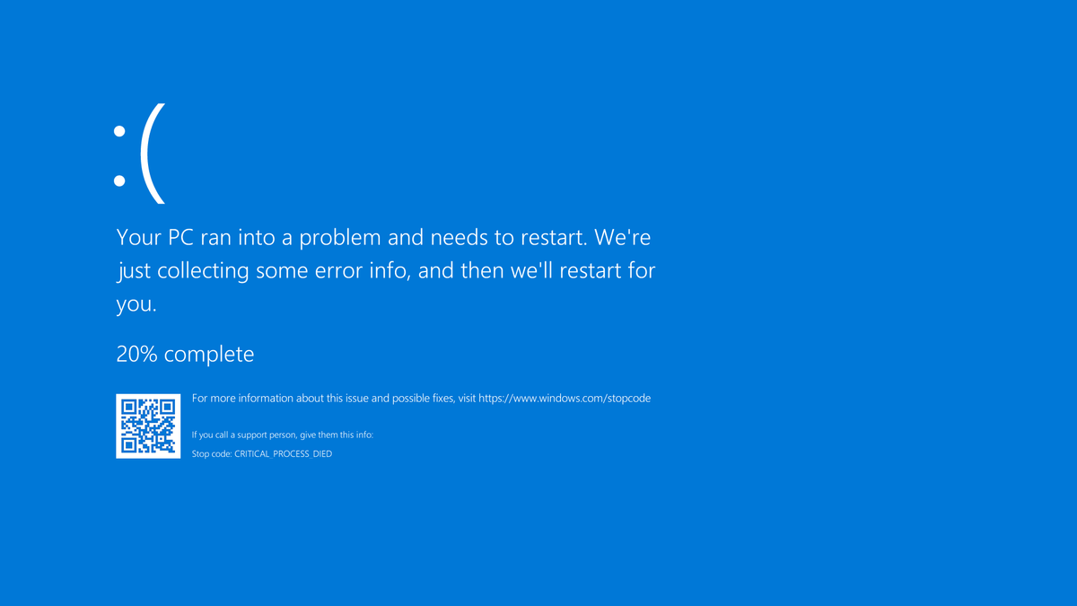
Introducción: ¿Para qué probar?
Video de introducción:
https://www.youtube.com/watch?v=AbER5TVTHEc
Sí, el software falla.
No todas las fallas de software son para reírse.

Slide 4

¿Para qué probar el software?
26 de abril de 1994 en Japón.
Un accidente de avión provoca la muerte de 264 personas.
¿Error del piloto o del software?
(https://www.youtube.com/watch?v=85zP_fq7etI)

Slide 5
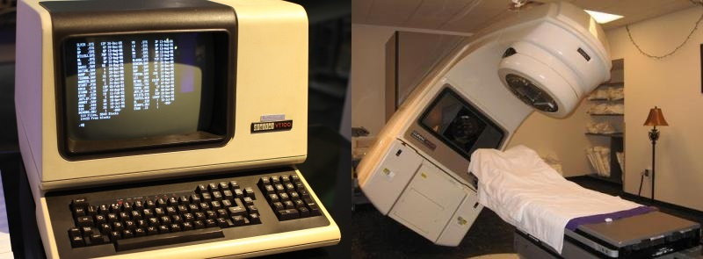
¿Para qué probar el software?
1985 en Canadá.
La Therac-25, una máquina de radioterapia suministró dosis letales de radiación causando la muerte de 3 pacientes por causa directa. Todo por un bug en el software que controlaba la máquina.

Slide 6

¿Para qué probar el software?
4 de junio de 1996.
Un bug de software en el lanzamiento del Ariane 5.
500 millones de dólares perdidos y meses de desarrollo desaprovechados.
(https://www.youtube.com/watch?v=5tJPXYA0Nec)

Slide 7

Introducción: ¿Para qué probar el software?
El software está involucrado en entornos que no admiten fallos: bancos, hospitales, aviones, el mundo de los negocios, etc.
Probar software es importante porque las fallas pueden ser sumamente costosas y peligrosas.
Las fallas en el software pueden traer consecuencias catastróficas como pérdidas humanas o pérdidas de grandes sumas de dinero.
Incluso en softwares pequeños las pruebas no son opcionales.

Slide 8

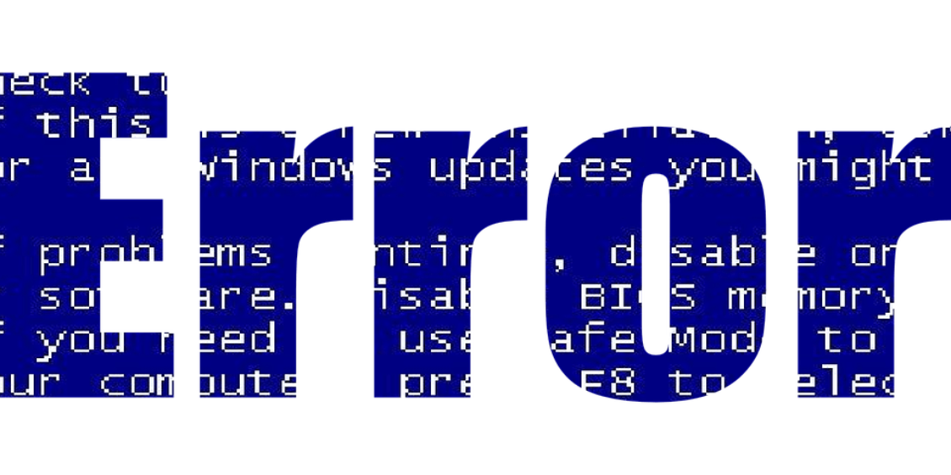
Objetivos de probar el software
Las pruebas intentan demostrar que un programa hace lo que se intenta que haga, así como descubrir defectos en el programa antes de usarlo.
incorrectos, corrupción de datos etc.
Demostrar al desarrollador y al cliente que el software cumple con los requisitos. Una prueba por cada requisito o característica.
Encontrar situaciones donde el comportamiento del software es incorrecto. Esto para erradicar los comportamientos indeseables, como caídas del sistema, interacciones no deseadas con otros sistemas, cálculos incorrectos y corrupción de datos.

Slide 9
Error, defecto y fallo
Error: Una equivocación de una persona al desarrollar una actividad de desarrollo de software.
Defecto: Desperfecto en un componente que puede causar que el mismo falle en sus funciones.
Fallo: Manifestación visible de un defecto.
“Defecto es una vista interna, lo ven los desarrolladores, falla es la vista externa, la ven los usuarios”. [it-mentor]

Slide 10
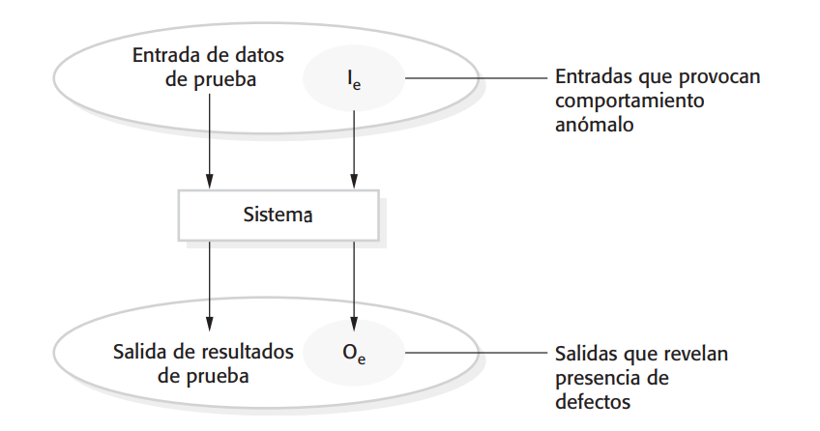
Pruebas de validación y de defecto
Las pruebas pueden mostrar sólo la presencia de errores, más no su ausencia.
(Dijkstra, 1972)
Tomada de Ingeniería de Software, Sommerville (2011) [2]

Slide 11


Validación y verificación
Validación:
¿Construimos el producto correcto?
Verificación:
¿Construimos bien el producto?
Las pruebas son solo una parte del proceso de validación y verificación del software.

Slide 12
Inspecciones o revisiones de software
No hay que preocuparse por la interacción entre errores.
Las versiones incompletas de un sistema se pueden inspeccionar sin costos adicionales.
Una inspección puede considerar atributos más amplios de calidad de un programa, como el cumplimiento de estándares, la portabilidad y la mantenibilidad.
60% de los errores se encuentran en inspecciones informales.
Cleanroom: 90% de los defectos pueden detectarse en inspecciones del programa.

Slide 13
¿Hasta qué punto validar y verificar?
La meta es establecer confianza de que el sistema de software es “adecuado”:
Expectativas del usuario:
Debido a su experiencia con software no confiable y plagado de errores, muchos usuarios tienen pocas expectativas de la calidad de software.
Entorno del mercado:
Si un producto de software es muy económico, los usuarios tal vez toleren un nivel menor de fiabilidad.
Propósito de software:
Cuanto más crítico sea el software, más importante debe ser su confiabilidad.

Slide 14
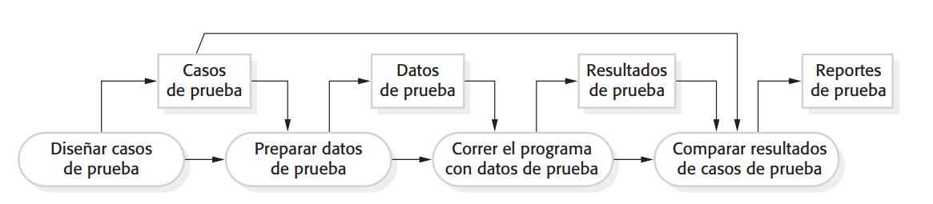
Qué es una prueba: el proceso de prueba tradicional
Modelo del proceso de pruebas de software.
Tomada de Ingeniería de Software, Sommerville (2011) [2]

Slide 15
Etapas de prueba
Pruebas de desarrollo, donde el sistema se pone a prueba durante el proceso para descubrir errores (bugs) y defectos.
2. Versiones de prueba, donde un equipo de prueba por separado experimenta una versión completa del sistema, antes de presentarla a los usuarios.
3. Pruebas de usuario, donde los usuarios reales o potenciales de un sistema prueban el sistema en su propio entorno.
¡Es necesario combinar pruebas manuales y automatizadas!

Slide 16

Pruebas de desarrollo
Actividades de prueba realizadas por:
Programador que diseñó el software.
Parejas programador/examinador.
Grupo de pruebas independiente al grupo de desarrollo.
Son ante todo un proceso de prueba de defecto, la meta es descubrir bugs en el software.
Están relacionadas con el proceso de depuración: localizar problemas en el código y corregirlos.
Pruebas unitarias
Pruebas de componentes
Pruebas del sistema

Slide 17

Pruebas de desarrollo: Pruebas unitarias
Probar componentes unitarios del programa.
Las funciones o métodos individuales son el tipo más simple de componente de un sistema.
POO: Clases. Otros paradigmas: funciones.
Establecer y verificar el valor de todos los atributos del componente unitario.
Poner el componente unitario en todos los estados posibles (simular eventos).
¿Que probaría de un engranaje?

Slide 18
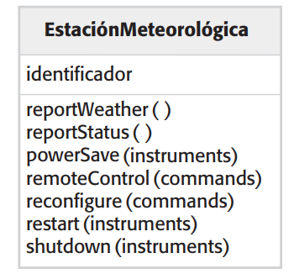
Pruebas unitarias: Ejemplo
Probar configuración de atributos.
identificador ¿se configuró bien? ¿es válido?
Pruebas para todos los métodos asociados con la clase: reportWeather(), reportStatus(), etc
Se deben automatizar las pruebas unitarias:
Se inicializa el sistema con las entradas y salidas esperadas.
Se llama al método que se va a probar.
Se compara el resultado obtenido con el resultado esperado.
Tomada de Ingeniería de Software,
Sommerville (2011) [2]

Slide 19
Pruebas unitarias: los mocks
Problema: En ocasiones, el componente unitario que se prueba tiene dependencias de otros componentes unitarios que no se escribieron o que, si se utilizan, frenan el proceso de pruebas.
Solución: Objetos mock (simulados)
Objetos con la misma interfaz que los objetos usados que simulan su funcionalidad.
Pueden usarse también para simular una operación anormal o eventos extraños.

Slide 20

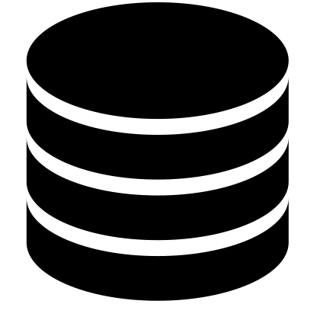
Mock: Ejemplos
Una base de datos puede requerir de un proceso de configuración lento antes de usarse.
Un mock que aparenta una base de datos suele tener algunos ítems de datos que se organizan en un arreglo.
Es más rápido, no hay sobrecargas de llamar a una base de datos o discos.
Si se pretende que el sistema tome acciones a ciertas horas del día, el objeto mock simplemente regresará esas horas, independientemente de la hora real del reloj.

Slide 21
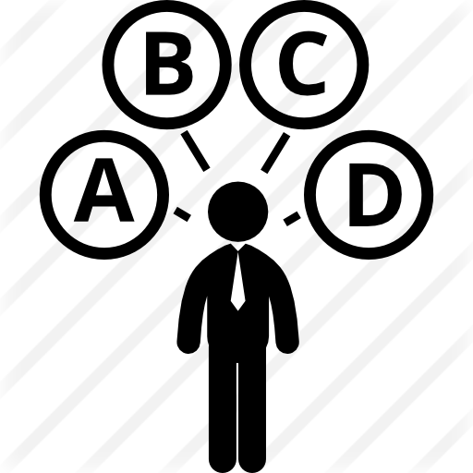
¿Cómo elegir los casos de pruebas unitarias?
Hacer pruebas es costoso y lleva tiempo.
Los casos de prueba tienen que mostrar, que el componente unitario (clase/función) hace lo que se supone que debe hacer cuando se somete a prueba.
Si hay defectos en la clase/función, éstos deberían revelarse mediante los casos de prueba.

Slide 22
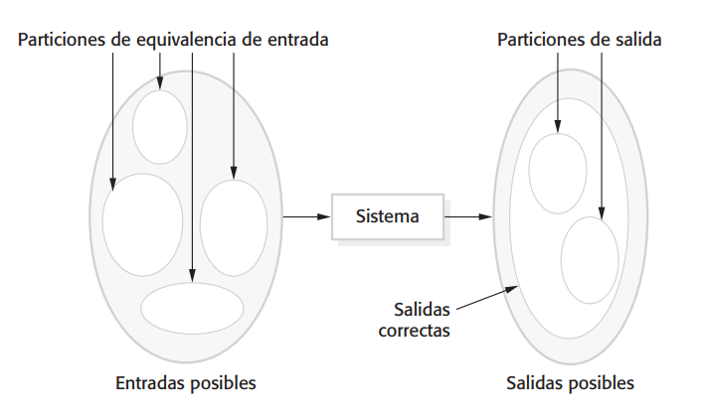
Estrategias: Prueba de partición
Se identifican grupos de entradas con características comunes y se procesan de la misma forma. Se deben elegir las pruebas dentro de cada uno de los grupos.
Tomada de Ingeniería de Software, Sommerville (2011) [2]

Slide 23

Estrategias: Pruebas basadas en lineamientos
Se usan lineamientos para elegir los casos de prueba, dichos lineamientos expresan la experiencia previa de los tipos de errores que suelen cometer los programadores.
Algunos lineamientos:
Elegir entradas que fuercen al sistema a generar todos los mensajes de error.
Diseñar entradas que produzcan que los buffers de entrada se desborden.
Repetir varias veces la misma entrada o serie de entradas.
Forzar la generación de salidas inválidas.
Forzar resultados de cálculo demasiado largos o demasiado pequeños.

Slide 24

Pruebas de desarrollo: Pruebas de componentes
Los componentes de software están constituidos por varios objetos individuales en interacción.
Hay errores en los componentes que no se detectan al poner a prueba los objetos individuales, porque dichos errores resultan de interacciones entre los objetos en el componente.
¿La interfaz del componente unitario se comporta de acuerdo a su especificación?
¿Qué probarían de un componente con tres engranajes?

Slide 25
Pruebas de componentes: errores en interfaces
Uso incorrecto de interfaz: Un componente unitario que llama a otro componente unitario comete algún error en el uso de la interfaz. Ejemplo: Parámetros de tipo equivocado, orden equivocado o número equivocado.
Mala interpretación de interfaz: Un componente unitario malinterpreta la especificación de la interfaz del componente unitario llamado y hace suposiciones sobre su comportamiento. Ejemplo: se llama un método que hace una búsqueda binaria con un arreglo desordenado.
Errores de temporización: Ocurren en sistemas de tiempo real que usan una memoria compartida o una interfaz que pasa mensajes. El productor de datos y el consumidor de datos operan a diferentes niveles de rapidez.

Slide 26

Lineamientos para las pruebas de interfaz
Examinar el código que se va a probar y listar explícitamente cada llamado a un componente externo.
Probar con valores nulos.
Hacer pruebas que deliberadamente hagan que fallen los componentes unitarios.
Usar pruebas de esfuerzo en los sistemas que pasan mensajes, es decir, pasar más mensajes de los que probablemente ocurran en la práctica.
Variar el orden en el que se activan los componentes.

Slide 27

Integración y pruebas incrementales
Implican integrar diferentes componentes y, después, probar el sistema integrado.
Siempre hay que usar el enfoque incremental: integrar un componente y probar, integrar otro componente y probar de nuevo.
De esta manera se saben que si hay problemas, quizá se deban a las interacciones con el componente que se integró más recientemente.

Slide 28
Pruebas de desarrollo: Pruebas del sistema
Integración de componentes para crear una versión del sistema y poner a prueba el sistema integrado.
¿Los componentes son compatibles e interactúan correctamente a través de sus interfaces?
Los componentes reutilizables desarrollados por separado y los sistemas comerciales pueden integrarse con componentes desarrollados recientemente.
Los componentes desarrollados por diferentes miembros del equipo o de grupos pueden integrarse en esta etapa.

Slide 29
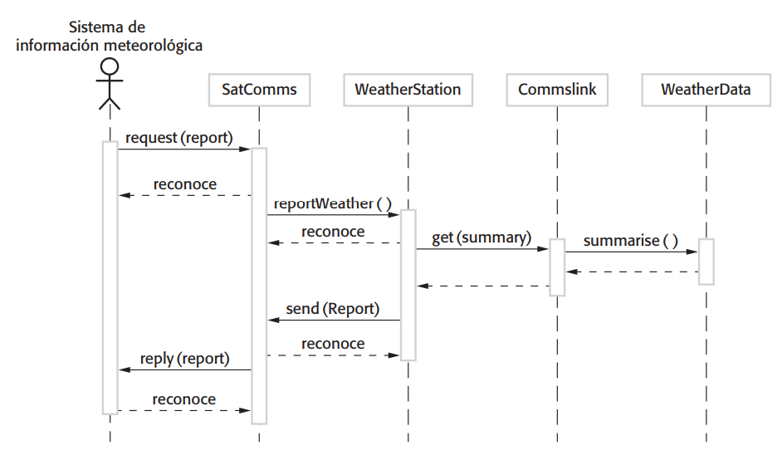
Pruebas de sistema: Casos de uso
Los casos de uso son implementados por varios componentes u objetos del sistema. Probar los casos de uso obliga a que ocurran las interacciones entre los componentes.
Recolección de información meteorológica.
Tomada de Ingeniería de Software, Sommerville (2011) [2]

Slide 30
Pruebas de sistema
Es imposible probar todas las secuencias posibles de ejecución del programa.
Las pruebas se deben basar en un subconjunto de probables casos de prueba:
Tienen que probarse todas las funciones del sistema que se ingresen a través de un menú.
Debe experimentarse la combinación de funciones que se ingrese por medio del mismo menú.
Donde se proporcione entrada del usuario hay que probar todas las funciones con entrada correcta o incorrecta.

Slide 31
Test Driven Development

Slide 32
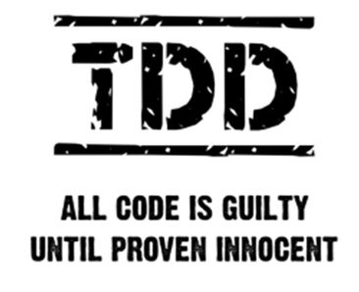
Desarrollo Dirigido por Pruebas
El desarrollo dirigido por pruebas (TDD, por las siglas de Test-Driven Development) es un enfoque al diseño de programas donde se entrelazan el desarrollo de pruebas y el de código (Beck, 2002; Jeffries y Melnik, 2007).
En esencia, el código se desarrolla incrementalmente, junto con una prueba para ese incremento. No se avanza hacia el siguiente incremento sino hasta que el código diseñado pasa la prueba.
Notes:
El desarrollo dirigido por pruebas se introdujo como parte de los métodos ágiles como la programación extrema.

Slide 33
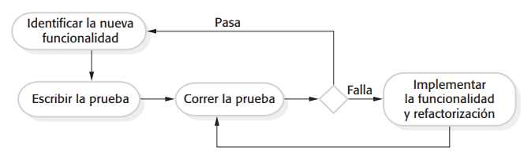
Proceso TDD Fundamental
Tomada de Ingeniería de Software, Sommerville (2011) [2]
Notes:
1. Se comienza por identificar el incremento de funcionalidad requerido. Éste usualmente debe ser pequeño y aplicable en pocas líneas del código.
2. Se escribe una prueba para esta funcionalidad y se implementa como una prueba
automatizada. Esto significa que la prueba puede ejecutarse y reportarse, sin importar si aprueba o falla.
3. Luego se corre la prueba, junto con todas las otras pruebas que se implementaron.
Inicialmente, no se aplica la funcionalidad, de modo que la nueva prueba fallará.
4. Luego se implementa la funcionalidad y se opera nuevamente la prueba. Esto puede
incluir la refactorización del código existente, para perfeccionarlo y adicionar nuevo
código a lo ya existente.
5. Una vez puestas en funcionamiento con éxito todas las pruebas, se avanza a la
implementación de la siguiente funcionalidad.

Slide 34
¿Porqué surgió la TDD?
Un argumento consistente con el desarrollo dirigido por pruebas es que ayuda a los programadores a aclarar sus ideas acerca de lo que realmente debe hacer un segmento de código. Para escribir una prueba, es preciso entender lo que se quiere, pues esta comprensión facilita la escritura del código requerido.
Por ejemplo, si su cálculo implica división, debería comprobar que no divide los números entre cero. En caso de que olvide escribir una prueba para esto, en el programa nunca se incluirá el código a comprobar.

Slide 35
Beneficios
Cobertura de código: En principio, cualquier segmento de código que escriba debe tener al menos una prueba asociada.
Pruebas de regresión: Un conjunto de pruebas se desarrolla incrementalmente conforme se desarrolla un programa. Siempre es posible correr pruebas de regresión para demostrar que los cambios al programa no introdujeron nuevos bugs.
Depuración simplificada: Cuando falla una prueba, debe ser evidente dónde yace el problema. Es preciso comprobar y modificar el código recién escrito.
Documentación del sistema: Las pruebas en sí actúan como una forma de documentación que describen lo que debe hacer el código. Leer las pruebas suele facilitar la comprensión del código.

Slide 36
Pruebas de versión
Ponen a prueba una versión particular de un sistema que pretende estar fuera del equipo de desarrollo.
Diferencias entre las pruebas de versión y las pruebas de sistema:
Un equipo independiente que no intervino en el desarrollo del sistema debe ser el responsable de las pruebas de versión.
Las pruebas por parte del equipo de desarrollo deben enfocarse en el descubrimiento de bugs (defectos). El objetivo de las pruebas de versión es comprobar que el sistema cumpla con los requerimientos y sea suficientemente bueno (validación).

Slide 37
Pruebas de versión
Convencer al proveedor de que el sistema es lo suficientemente apto para su uso:
El sistema entrega la funcionalidad, rendimiento y confiabilidad especificados.
El programa no falla durante su uso normal.
Son pruebas de caja negra.
Es una prueba funcional, al examinador no le preocupa la aplicación del software.

Slide 38
Pruebas basadas en requerimientos
Son pruebas de validación más que de defecto: se intenta demostrar que el sistema implementa adecuadamente sus requerimientos.
“Los requerimientos tienen que escribirse de forma que pueda diseñarse una prueba para dicho requerimiento”

Slide 39
Pruebas de escenario
Son un enfoque a las pruebas de versión donde se crean escenarios típicos de uso y se les utiliza en el desarrollo de casos de prueba para el sistema.
Un escenario es una historia que describe una forma en que puede usarse el sistema. Los escenarios deben ser realistas, y los usuarios reales del sistema tienen que relacionarse con ellos.
Kaner (2003) sugiere que una prueba de escenario debe ser una historia narrativa que sea creíble y bastante compleja.

Slide 40
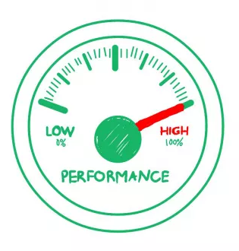
Pruebas de rendimiento
Las pruebas de rendimiento deben diseñarse para garantizar que el sistema procese su carga pretendida. Generalmente, esto implica efectuar una serie de pruebas donde se aumenta la carga, hasta que el rendimiento del sistema se vuelve inaceptable.
Para probar si los requerimientos de rendimiento se logran, quizá se deba construir un perfil operativo. Un perfil operativo es un conjunto de pruebas que reflejan la mezcla real de trabajo que manejará el sistema.
Notes:
FALTA LEER

Slide 41
En las pruebas de rendimiento, significa estresar el sistema al hacer demandas que estén fuera de los límites de diseño del software.
Este tipo de pruebas tiene dos funciones:
1. Prueba el comportamiento de falla del sistema.
2. Fuerza al sistema y puede hacer que salgan a la luz defectos que no se descubrirán normalmente.
Notes:
FALTA LEER

Slide 42

Pruebas de usuario
Los clientes o usuarios proporcionan entrada y asesoría sobre las pruebas del sistema.
Los desarrolladores no pueden replicar el entorno de trabajo del sistema, las pruebas en el entorno del desarrollador son artificiales.

Slide 43
Tipos de pruebas de usuario
1. Pruebas alfa, donde los usuarios del software trabajan con el equipo de diseño para probar el software en el sitio del desarrollador.
2. Pruebas beta, donde una versión del software se pone a disposición de los usuarios, para permitirles experimentar y descubrir problemas que encuentran con los desarrolladores del sistema.
3. Pruebas de aceptación, donde los clientes prueban un sistema para decidir si está o no listo para ser aceptado por los desarrolladores del sistema y desplegado en el entorno del cliente.

Slide 44
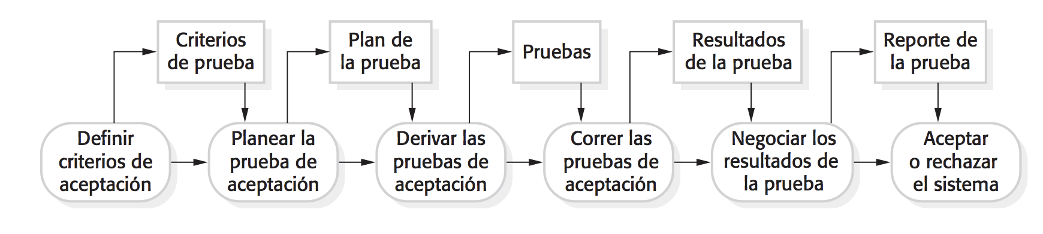
Pruebas de Aceptación
Tomada de Ingeniería de Software, Sommerville (2011) [2]
Las pruebas de aceptación son una parte inherente del desarrollo de sistemas personalizados. Tienen lugar después de las pruebas de versión. Implican a un cliente que prueba de manera formal un sistema, para decidir si debe o no aceptarlo del desarrollador del sistema.

Slide 45
Caja blanca y negra
Notes:
https://virtual.itca.edu.sv/Mediadores/stis/43___visiones_interna_y_externa_de_las_pruebas.html
https://blog.elevenpaths.com/2014/12/qa-pruebas-para-asegurar-la-calidad-del.html

Slide 46
Caja Blanca
Caja Negra
Pruebas con acceso al código fuente (datos y lógica). Se trabaja con entradas, salidas y el conocimiento interno.
Pruebas funcionales sin acceso al código fuente de la aplicación, se trabaja con entradas y salidas.

Slide 47
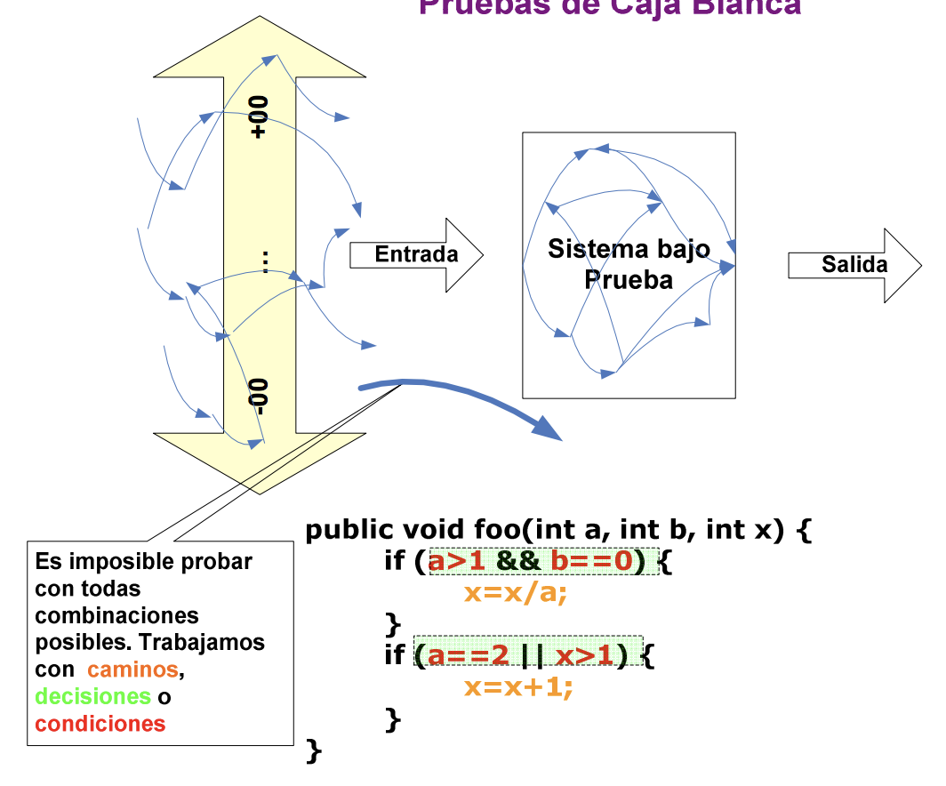
Caja blanca
Las pruebas de caja blanca intentan garantizar que:
Se ejecutan al menos una vez todos los caminos independientes de cada módulo
Se ejecutan las decisiones en su parte verdadera y en su parte falsa
Se ejecuten todos los bucles en sus límites
Se utilizan todas las estructuras de datos internas para comprobar su validez.
Notes:
pruebas de software libro
http://materias.fi.uba.ar/7548/PruebasSoftware.pdf

Slide 48
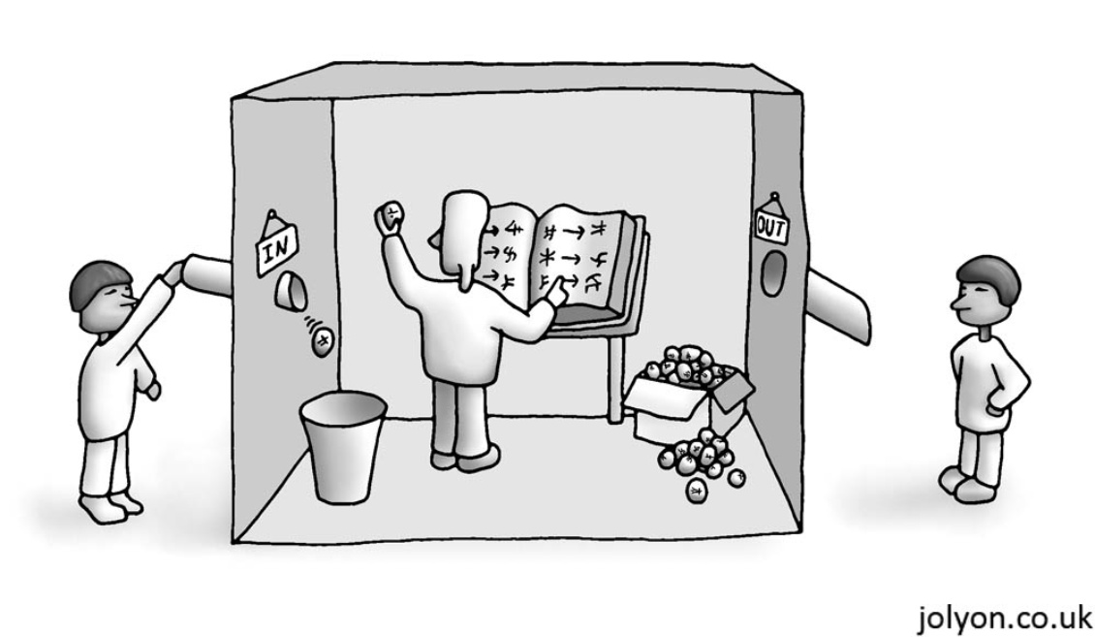
Tipo de pruebas de caja blanca
Las principales técnicas de diseño de pruebas de caja blanca son:
Prueba de la Ruta Básica
Pruebas de la estructura de control
Prueba de condición
Prueba del flujo de datos
Prueba de bucles
Notes:
pruebas de software libro
http://materias.fi.uba.ar/7548/PruebasSoftware.pdf

Slide 49
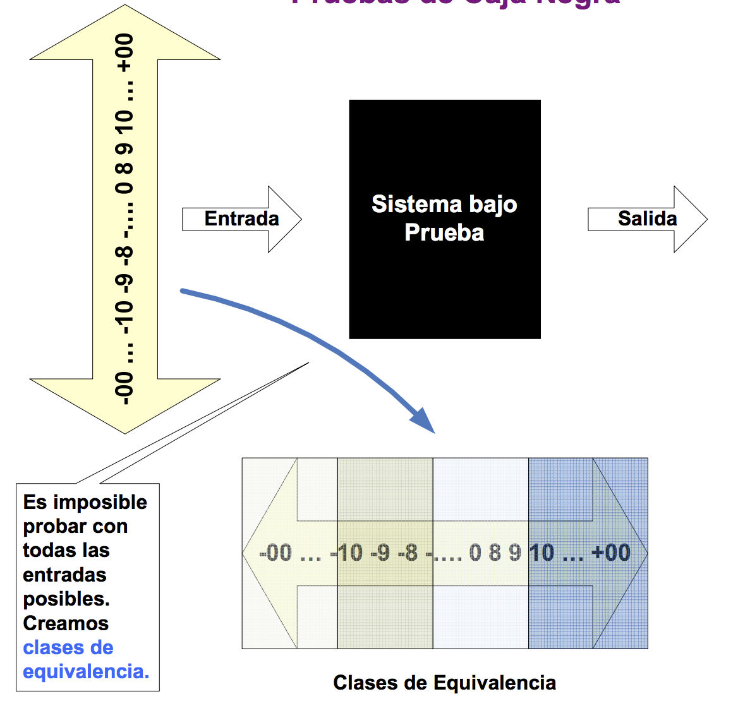
Caja negra
El Método de la Caja Negra se centra en los requisitos fundamentales del software y permite obtener entradas que prueben todos los requisitos funcionales del programa. Con este tipo de pruebas se intenta encontrar:
Funciones incorrectas o ausentes.
Errores de interfaz.
Errores en estructuras de datos o en accesos a las Bases de Datos externas.
Errores de rendimiento.
Errores de inicialización y terminación.
Notes:
https://slideplayer.es/slide/5567818/release/woothee

Slide 50
Tipos de pruebas de caja negra
Métodos gráficos de prueba
Partición Equivalente
Análisis de valores límite
Prueba de tabla ortogonal
Pruebas de interfaces gráficas
Prueba de arquitectura cliente/servidor
Pruebas de servidor
Pruebas de base de datos
Pruebas de transacción
Pruebas de comunicación de red
Pruebas de documentación
Pruebas de sistemas de tiempo real
Criterios mínimos que deben guiarnos al escoger los datos de prueba de nuestros programas:
Valores fáciles, El programa se depurará con datos de fácil comprobabilidad.
Valores típicos realistas, Siempre se ensayará un programa con datos seleccionados para que representen cómo se aplicará.
Valores extremos, Valores que desafían el control por ejemplo de ciclos y arreglos.
Valores ilegales, "Basura entra, basura sale"

Slide 51



Herramientas para pruebas de software

Slide 52

¿Porqué usar herramientas?
El control de la calidad de software lleva consigo aplicativos que permiten realizar pruebas manuales y autónomas, permitiendo así la verificación desde el punto de vista estático y de caja blanca. Podemos encontrar herramientas escritas en software libre, código abierto o software privativo. Estas herramientas podrán ser utilizadas para diferentes tipos de pruebas como:
Herramientas de gestión de pruebas
Herramientas para pruebas funcionales
Herramientas para pruebas de carga y rendimiento

Slide 53
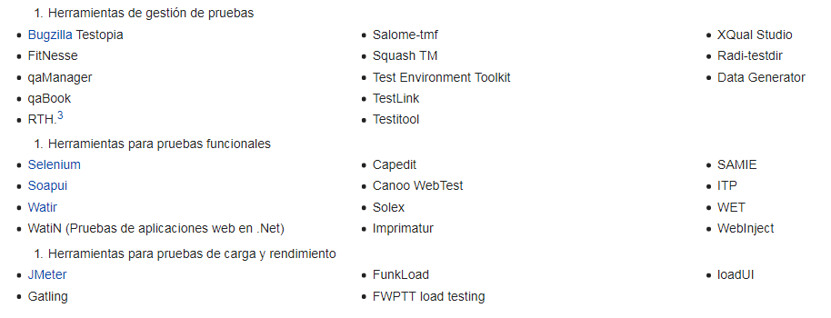
Ejemplos

Slide 54
JUnit5
Selenium
JUnit es un conjunto de bibliotecas creadas por Erich Gamma y Kent Beck que son utilizadas en programación para hacer pruebas unitarias de aplicaciones Java.
Pruebas de caja negra.
Pruebas de regresión.
El propio framework incluye formas de ver los resultados (runners) que pueden ser en modo texto, gráfico (AWT o Swing) o como tarea en Ant.
Selenium es un conjunto de utilidades que facilita la labor de obtener juegos de pruebas para aplicaciones web. Para ello nos permite grabar, editar y depurar casos de prueba, que podrán ser ejecutados de forma automática e iterativa posteriormente.
Facilidad de registro y ejecución de los test.
Referencia a objetos DOM en base al ID, nombre o a través de XPath.
Las acciones pueden ser ejecutadas paso a paso.
Herramientas de depuración y puntos de ruptura (breakpoints).
Notes:
pruebas de regresión, cuando una parte del código ha sido modificado y se desea ver que el nuevo código cumple con los requerimientos anteriores y que no se ha alterado su funcionalidad después de la nueva modificación.

Slide 55
JMeter
Bugzilla
JMeter es una herramienta de carga para llevar a cabo simulaciones sobre cualquier recurso de Software.
Inicialmente diseñada para pruebas de estrés en aplicaciones web, hoy en día, su arquitectura ha evolucionado no sólo para llevar a cabo pruebas en componentes habilitados en Internet (HTTP), sino además en Bases de Datos , programas en Perl , requisiciones FTP y prácticamente cualquier otro medio.
Bugzilla, es un sistema "de seguimiento de defectos" o "de seguimiento de fallos del sistema". Estos sistemas de seguimiento de defectos permiten a los desarrolladores realizar un seguimiento de los fallos más significativos de su producto de manera eficaz.
Testopia está diseñado para ser una herramienta genérica para el seguimiento de casos de prueba, permitiendo a las organizaciones realizar las pruebas de software e integrar reportes de defectos encontrados, así como el resultado de los de los caso de prueba.

Slide 56
Automatización

Slide 57

Vamos a automatizar pruebas
Hoy en día muchas empresas de software, por su negocio quieren ser ágiles.
Una de las claves para agilizar ese proceso es la optimización y automatización de ciertos procesos y pruebas.
No es para todos, tiene un coste considerable.
No suplanta al testing manual.
La automatización no garantiza la calidad.

Slide 58
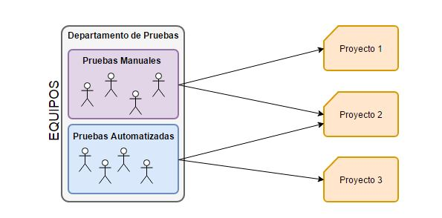
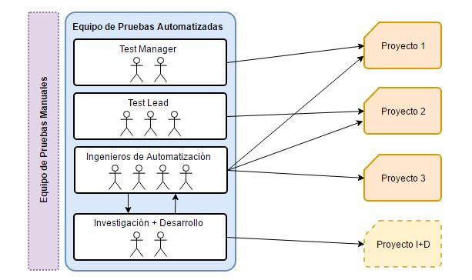
Definición
“La automatización de pruebas es la práctica que permite controlar la ejecución de un producto software de manera automática, comparando los resultados obtenidos con los resultados esperados”. [3]
Fig. A. Departamento de Pruebas con pruebas automatizadas [9]

Slide 59
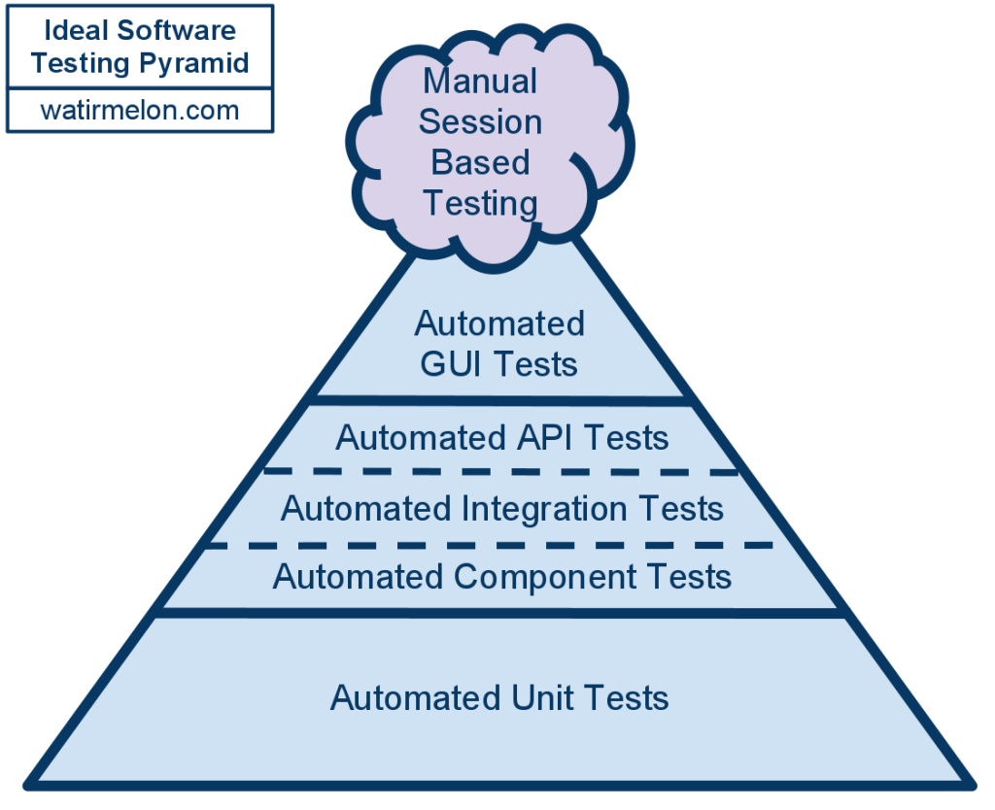
Pirámide de Cohn
Establece que hay varios niveles de pruebas, y señala el grado en el que deberíamos automatizarlas. [4]
Muchos tests unitarios automáticos.
Bastantes tests a nivel de API.
Menos tests de interfaz gráfica automatizados.
Un nivel estable de pruebas automáticas.

Slide 60
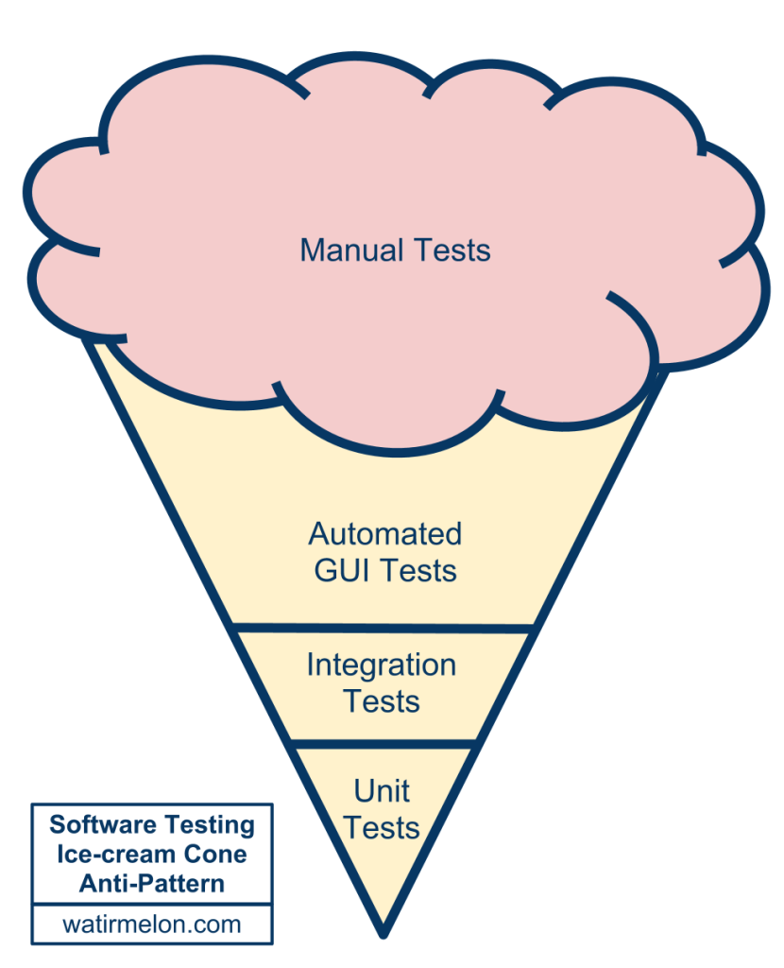
No al Patrón “Cono de Helado”
En la automatización de pruebas hay que tener cuidado, ya que en ciertas ocasiones se tiende a perder el foco y a invertir en automatización en el nivel y grado no adecuado. [5]

Slide 61







Ejemplos de Aplicaciones
Notes:
Selenium: Es un framework para pruebas de aplicaciones Web, descargable de forma gratuita desde su sitio web. Proporciona una herramienta de gabración y playback, que permite desarrollar pruebas sin necesidad de aprender un lenguaje de Scripting. Incluye características como grabación, playback, selección de campos, auto completar formularios, pruebas de recorrido (Walkthrough), debug, puntos de control, scripts ruby y otros formatos.
HP: Proporciona la capacidad de automatizar pruebas funcionales y pruebas de regresión para software y ambientes de prueba.
Watir: Pronunciado “Water”, es una familia de librerías Ruby de Código Abierto (Open Source) para la automatización de navegadores web.
VS Test Proffesional
Rational : Herramienta de automatización de pruebas funcionales y de regresión

Slide 62

Sumarizando
Una buena estrategia de automatización de pruebas conlleva más cosas que solo automatizar las pruebas en sí: crear un buen framework de automatización, parametrizar los tests, las ejecuciones para los distintos entornos, lanzar los test con distintos datos de prueba y gestionar dichos datos, sistemas de logs, buenos reportes con información que sirvan para obtener conclusiones, montar una buena infraestructura contra la que lanzar esos tests, paralelizarlos etc.

Slide 63

Ejercicio: Diseñar pruebas unitarias
En los grupos del proyecto seleccionar dos clases (o componentes unitarios) del proyecto y para cada una:
Escribir pruebas que validen los atributos (¿Cuándo el valor de un atributo es válido y cuando no?).
Escribir pares de entradas y salidas esperadas para cada uno de los métodos de acuerdo a las estrategias de selección de pruebas unitarias.
Hacerlo para al menos tres atributos y tres métodos no triviales de cada clase.

Slide 64
Ejercicio: Preguntas
En los grupos del proyecto discuta lo siguiente:
Plantee la posibilidad de usar una prueba de versión, en que escenario lo utilizarías?, argumente.
Elabore una prueba basada en requerimientos a un requisito de tu sistema, considere todos los aspectos y características posibles para el mismo.

Slide 65
Referencias
[1] -- Guru99 What is software testing? Introduction, definition & types. Disponible en: https://bit.ly/2ZJi6dw
[2] -- I. Sommerville. Ingeniería de Software, 9th ed. México: PEARSON EDUCACIÓN, 2011.
[3] -- A. Crespo. (2018, Jan 11). Automatización de pruebas [Online]. Available: https://bit.ly/2UJW5aT
[4] -- E. S. Alberola (2017, Feb 22). ¿Cómo automatizar pruebas y no morir en el intento? [Online]. Available: https://bit.ly/2V2A7F6
[5] -- A. M. del C. García. (2015, Jan 23). “Vamos a automatizar pruebas”. ¿Qué significa esto? ¿Realmente por dónde deberíamos empezar a automatizar? [Online]. Available: https://bit.ly/2vrBYnE

